Slide 1
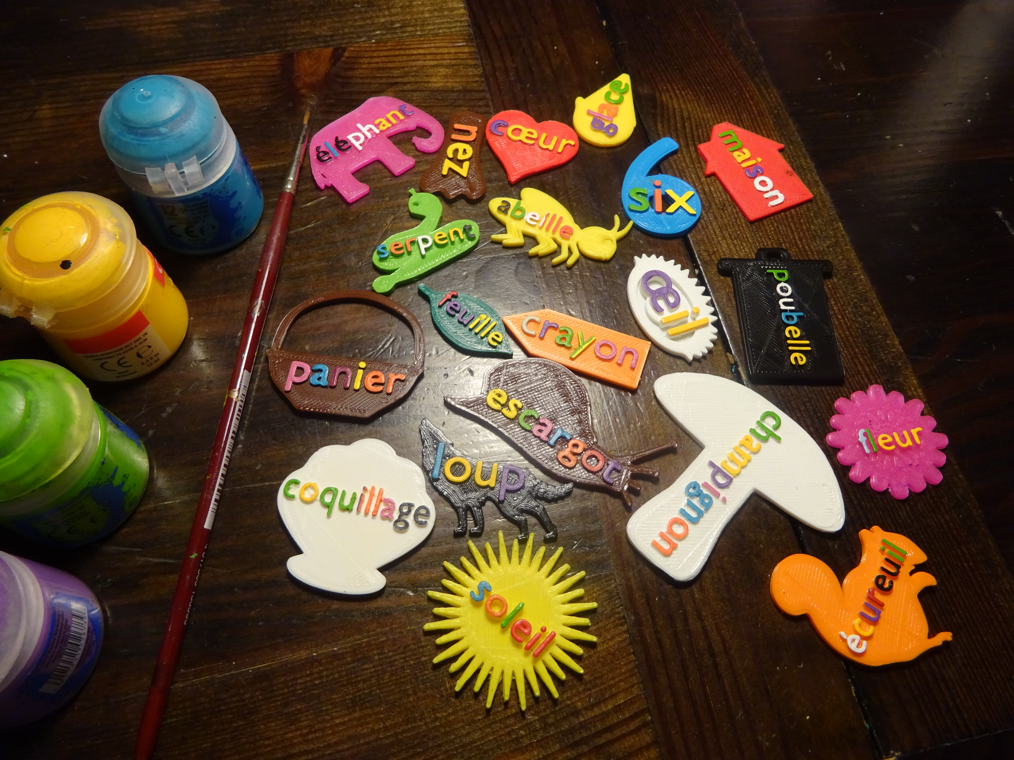
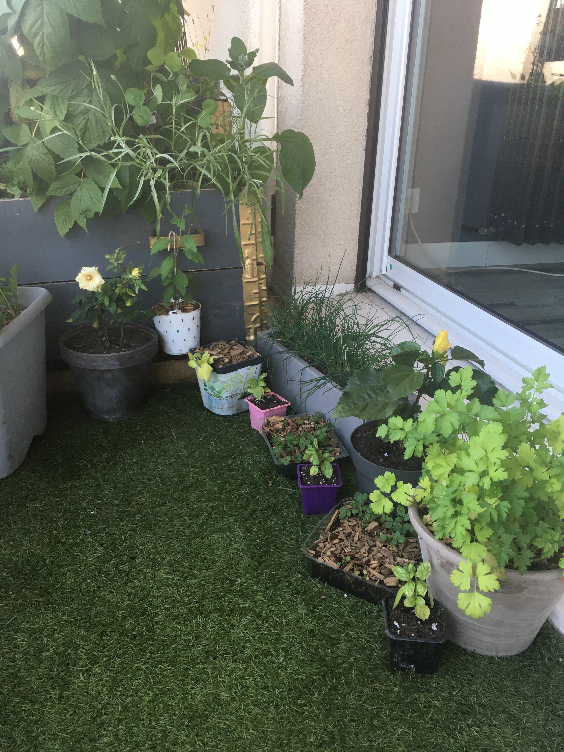
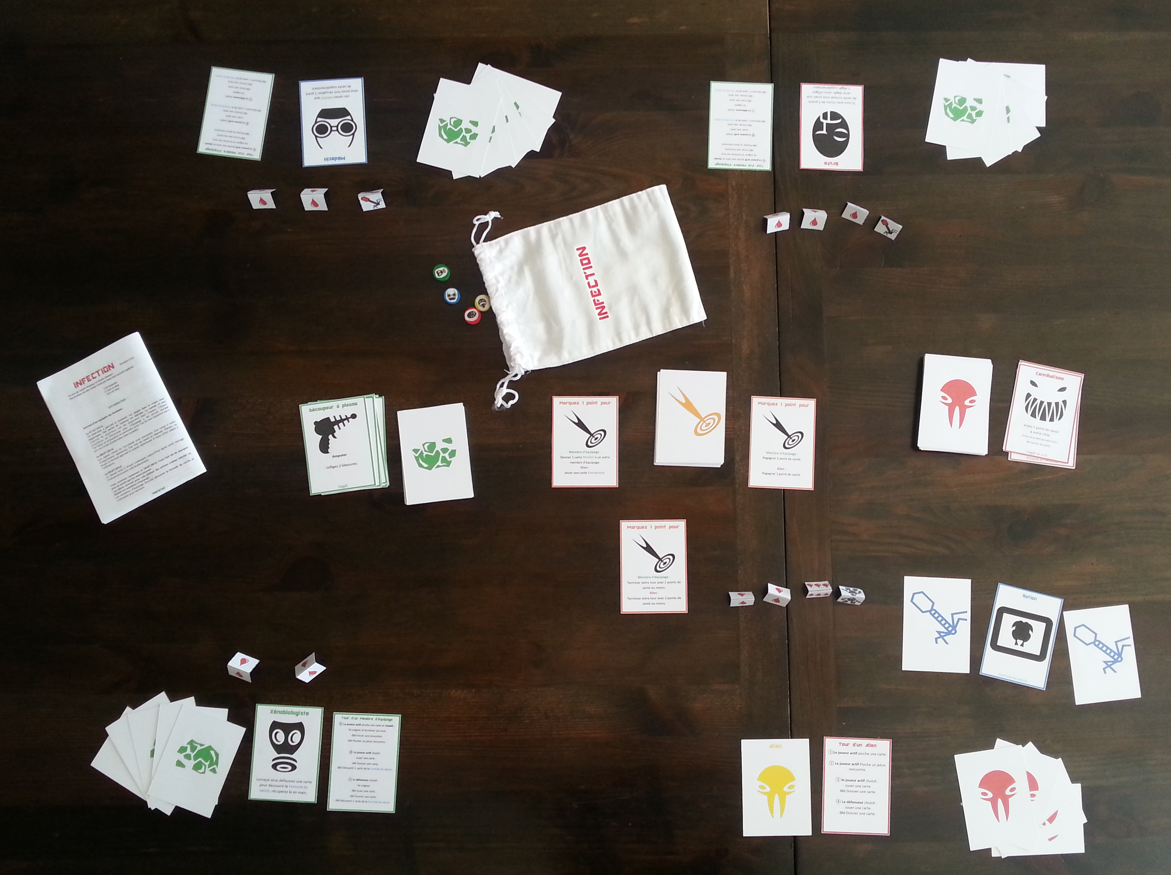
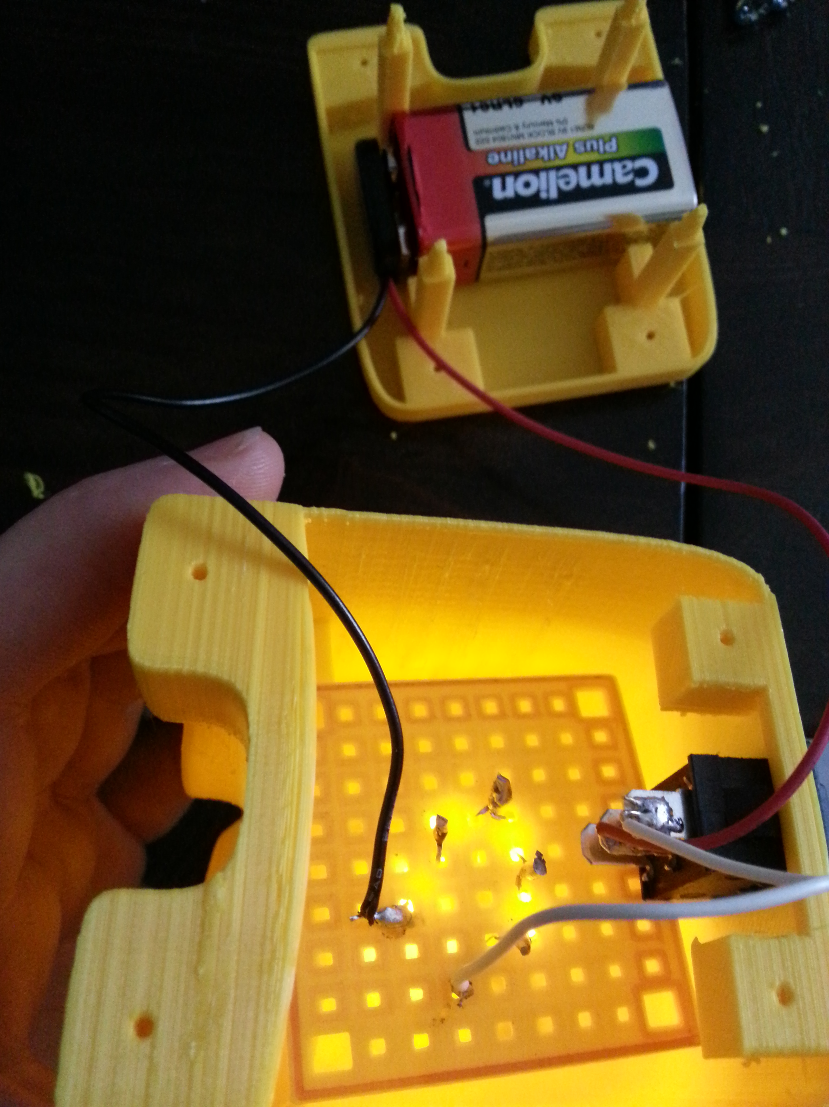
Qui suis-je ?
Création de supports
de lecture pour un enfant de primaire en tant qu’AESH
Projet de balcon en permaculture
Création d’un jeu de société, tests dans des salons, ludo, asso et présentation
à un éditeur
Conception, modélisation, impression et montage d’une lampe ourson
<numéro>
Notes:
Merci !
Métiers de services / conditionnement :(
Curieuse
Mobilise des compétences assez intéressantes :
- résoudre des problèmes
- modéliser en 3D
- me documenter
- rédiger de la documentation
- tester
- recueillir l’avis des utilisateurs et adapter le poduit
Re conversion DWWM

Slide 2

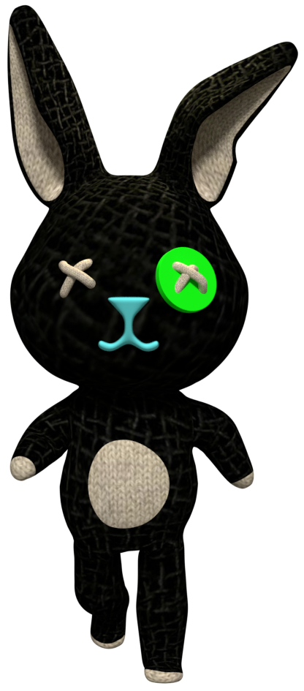



Sommaire
13 Exemple de réalisation
14 CRUD
18 Méthode Get
19 Méthode Post
20 IHM Liste
21 IHM formulaire
22 CSS
23 Rendu final
28 Planning rétrospectif
29 Conlusion
30 Questions/Réponses
Liens
1 Qui suis-je ?
3 Jouer en cœur d’Essonne
4 Projet PlayHub
5 Technologies utilisées
6 Planning prévisionnel
7 Maquette basse fidélité
8 Diagramme CUG
9 Diagramme CUD
10 Recherche
11 Architecture MVC
12 Schémas de base de données
2

Slide 3

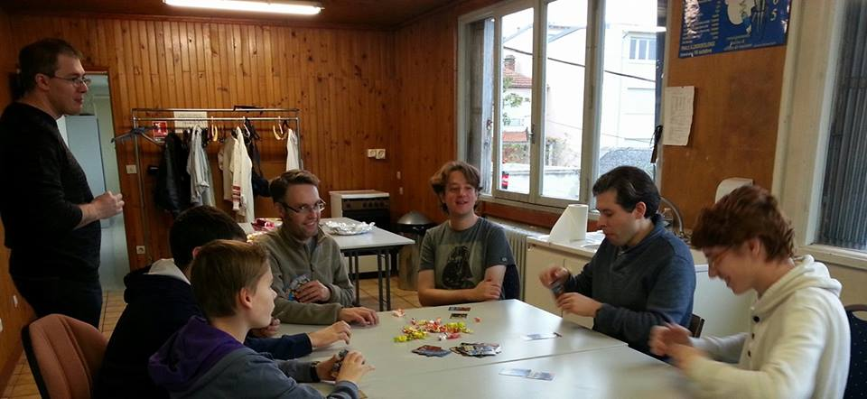

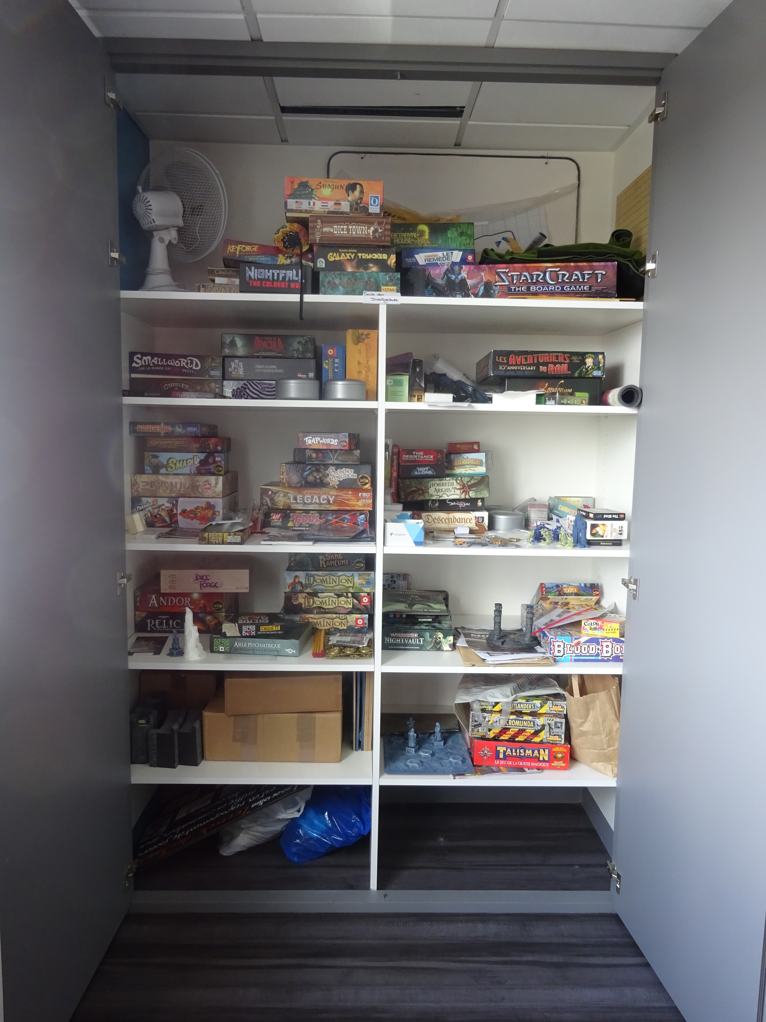
Jouer en cœur d'Essonne
2006 : création LCDI
2008 : mise en sommeil
2009 : réouverture
2019 : rénovation
2020 : site statique
2021 : renomage
2024 : application web
L’éditeur de jeux Grumpy Dwarf
présente ses nouveautés
La ludothèque de JCE
3
Notes:
Association ludique loi 1901
Promouvoir les jeux de société
Rencontrer de nouveaux joueurs
Découvrir de nouveaux jeux
Organiser des événements
Mettre en commun les jeux et décors des membres
Les dates

Slide 4
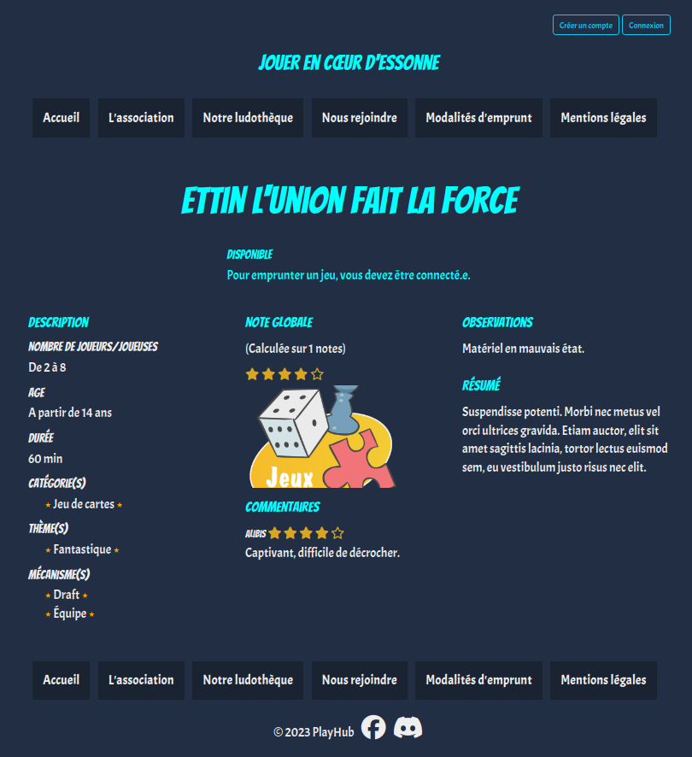
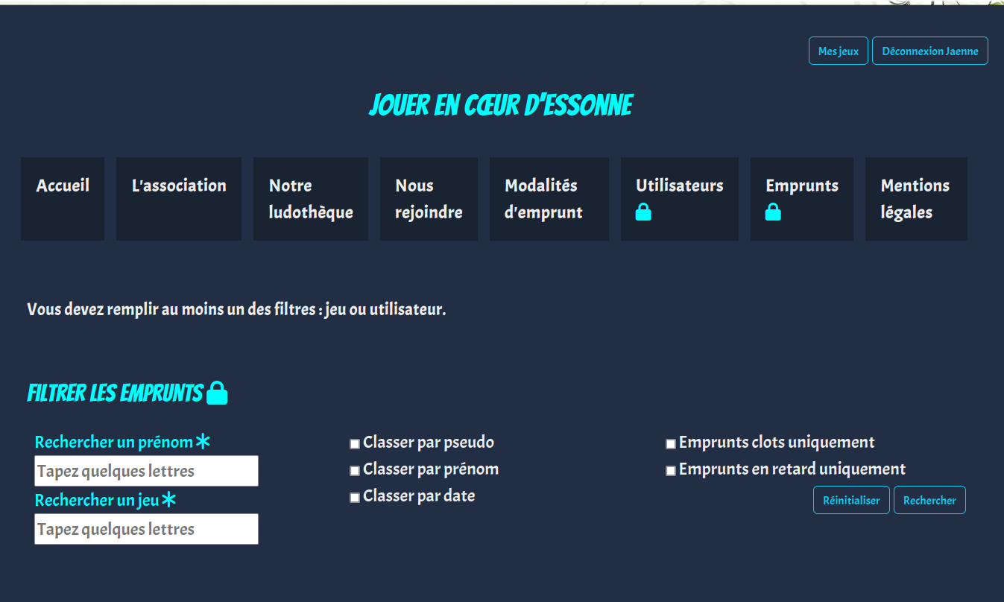
PlayHub
Page 6
Gérer les
emprunts
Réserver un jeu
3
Notes:
Playhub = nom de code du projet
Objectifs principaux
Utilisateurs : réserver jeux
Admin : gérer emprunt
Page ludo et acceuil : référencement, attirer des joueurs

Slide 5
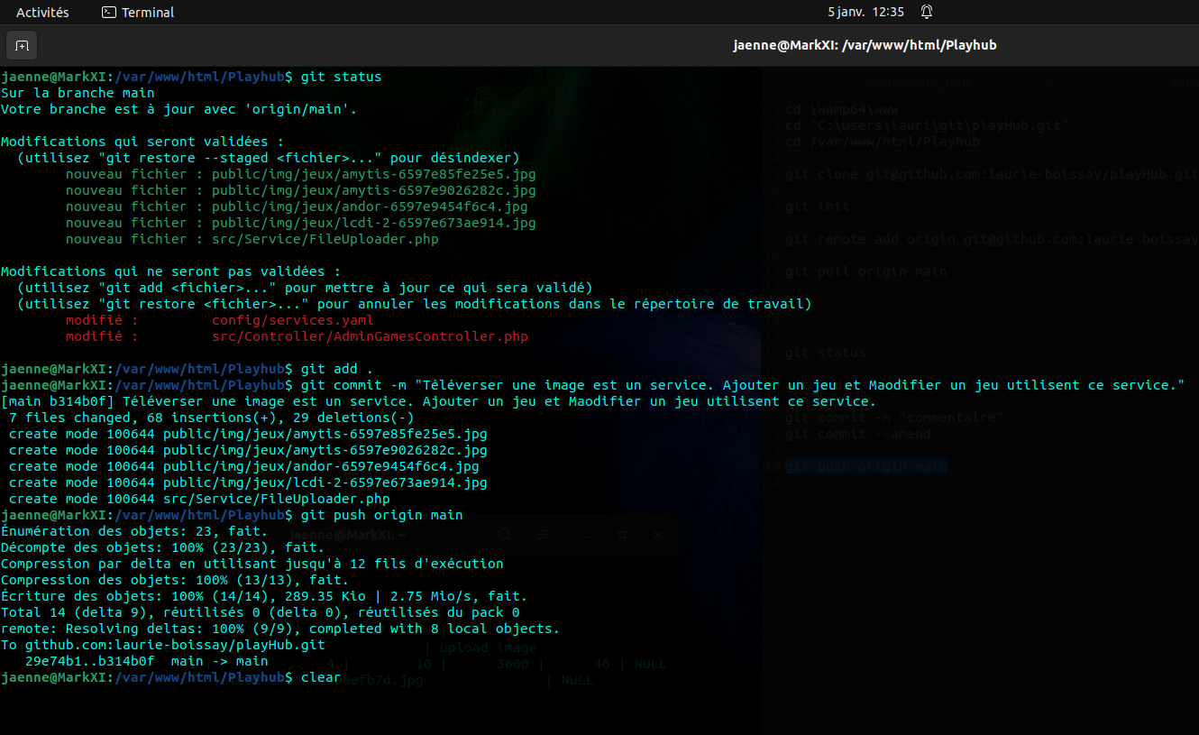
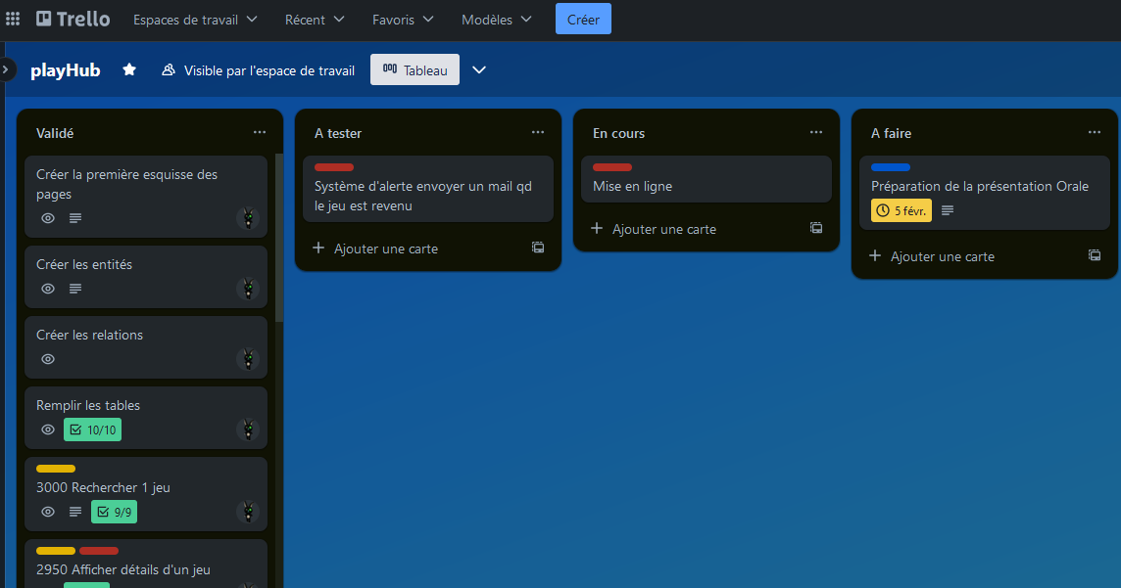
Technologies utilisées
Page 19
OS : Linux Ubuntu 22.04
IDE : PHP Storm
Client BdD local : MySQL en ligne de commandes
Client BdD en prod : PHPMyAdmin
Serveur BdD local : MariaDB
Serveur BdD en prod : MySQL
Langages : PHP 8.2, Symfony 7, Twig et Bootstrap
Hébergement OVH pro
Espace Trello
Commit via Ligne de commande
5
Notes:
Interface graphique
Maria DB = opensource
Serveur :
sudo /opt/lampp/manager-linux-x64.run
Client BdD
sudo /opt/lampp/bin/mysql -u root
Doctrine
composer create-project symfony/skeleton:"^7.0" Playhub
php bin/console doctrine:database:create
php bin/console make:entity
php bin/console make:migration
php bin/console doctrine:migrations:migrate

Slide 6
Planning prévisionnel
Semaine 1 : analyse et conception
Semaine 2 : vitrine et authentification
Semaine 3 : fonctionnalité principale
Semaine 4 : gérer les jeux
Semaine 5 : gérer les utilisateurs
Semaine 6 : gérer le contenu
Semaine 7 : modération, confort d’utilisation, prolonger un emprunt
Semaine 8 : tests et modifications
6
Notes:
EZ !

Slide 7
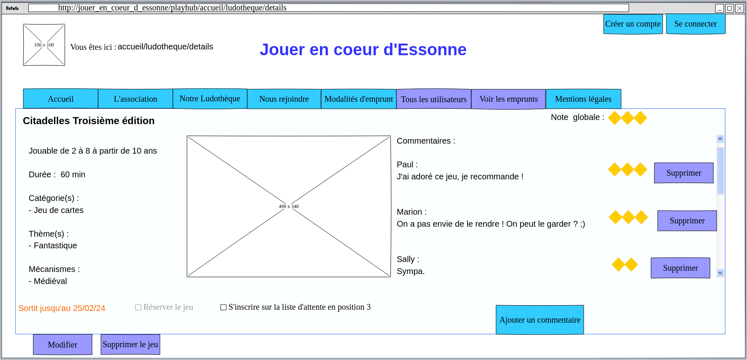
Maquette wire frame
Page 40
annexe
La page détails d’un jeu
6
Notes:
Présenter les fonctionnalités à mon responsable et pense bête pendant dév.
Logiciel : Pencil

Slide 8
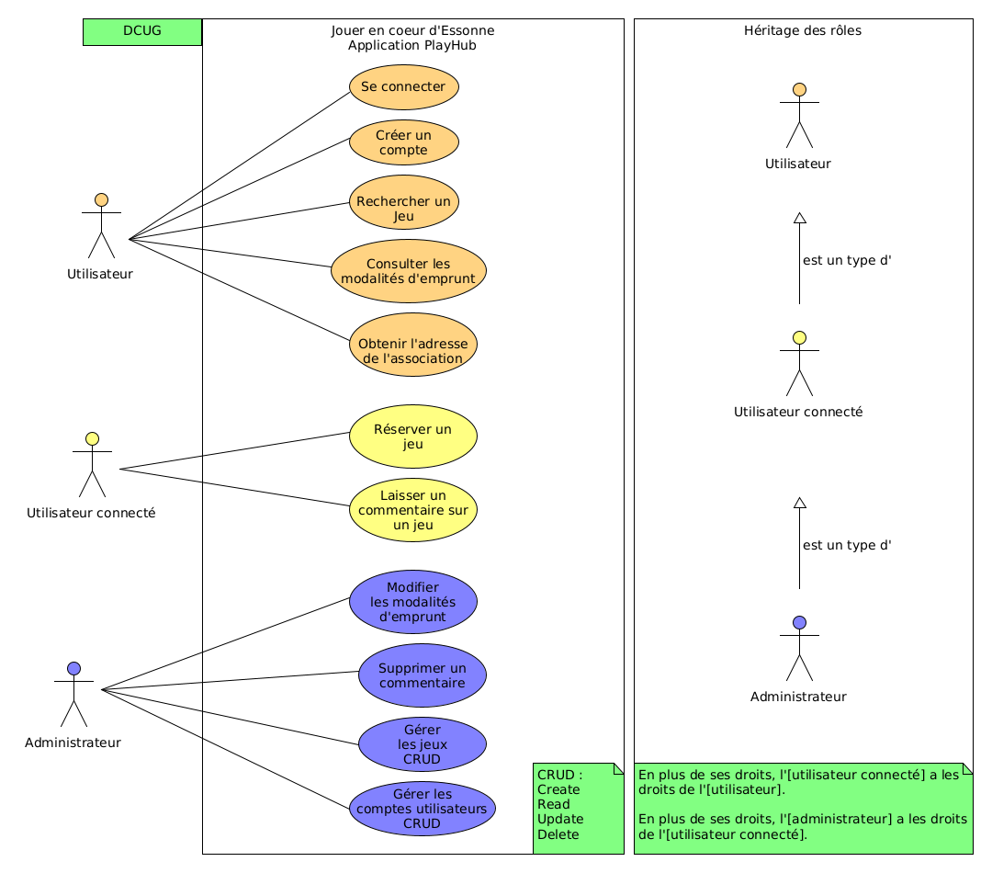
Diagramme de Cas d’Utilisation Global
Page 36
annexe
6
Notes:
Communication

Slide 9
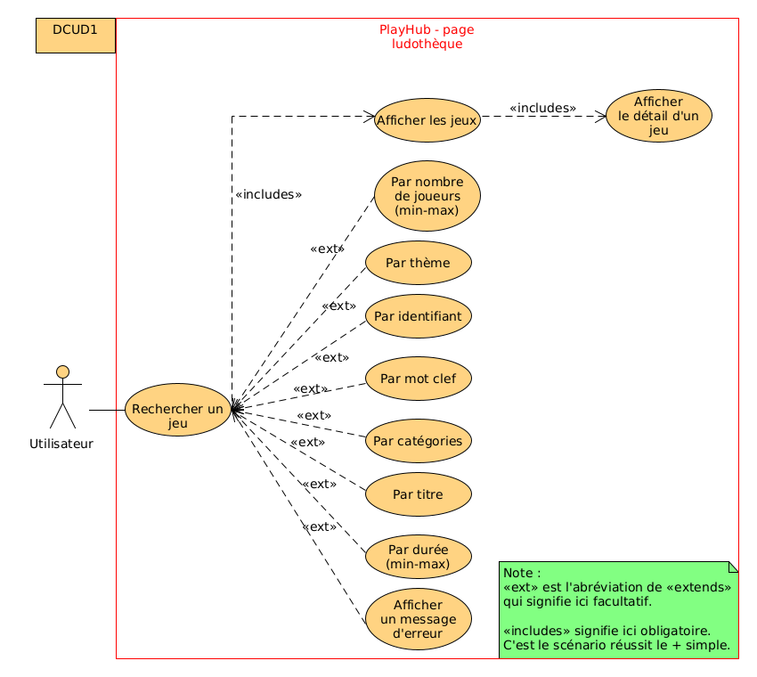
Cas d’Utilisation Détaillé
Page 12
6

Slide 10
Looking for a solution
Page 31
Imagine that you have a Product entity in your application and you
want to add a PDF brochure for each product. To do so, add a new
property called brochureFilename in the Product entity:
…
Note that the type of the brochureFilename column is string instead
of binary or blob because it only stores the PDF file name instead
of the file contents.
The next step is to add a new field to the form that manages the
Product entity. This must be a FileType field so the browsers can
display the file upload widget. The trick to make it work is to add
the form field as "unmapped", so Symfony doesn't try to get/set its
value from the related entity:
…
Now, update the template that renders the form to display the new brochure
field (the exact template code to add depends on the method used by your
application to customize form rendering):
…
Finally, you need to update the code of the controller that handles the
form:
…
6
Notes:
Pages attractives et pratiques
Upload d’images
Documentation très claire, très lisible
Pas à pas

Slide 11


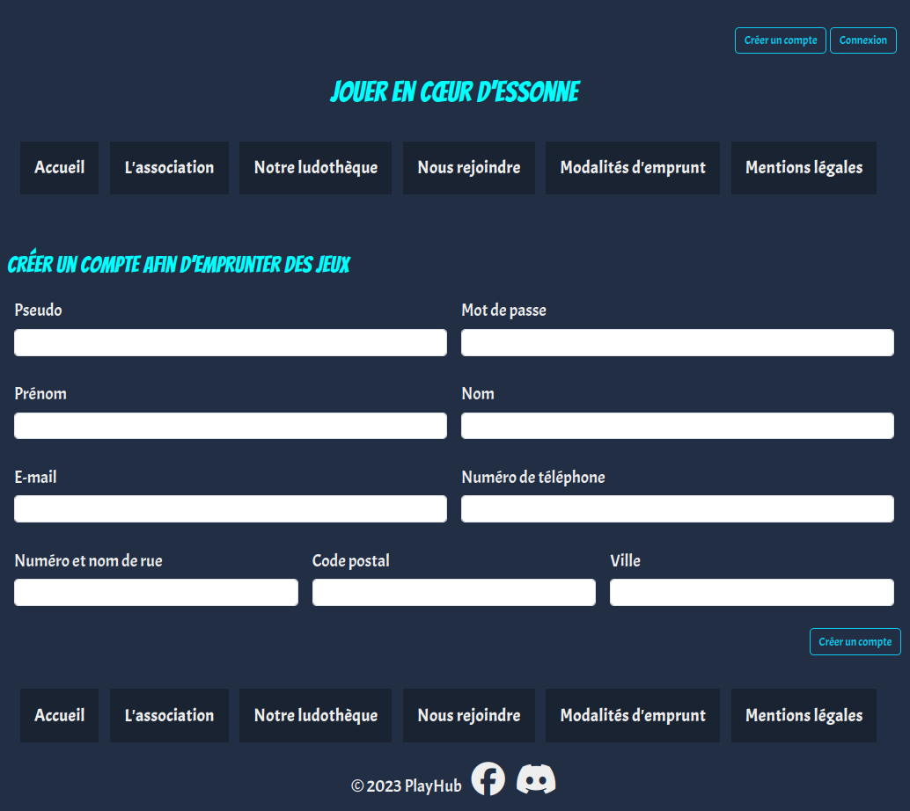


MVC
Modèle
Contrôleur
Vue
Entity
C
R
U
D
Repository
6

Slide 12
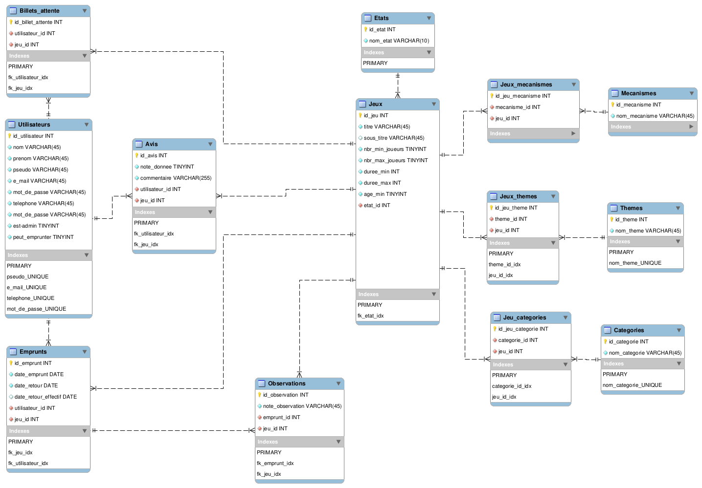
Schémas
de
base
de
données
Page 47
annexe
6
Notes:
M2M : table de jointure/pivot

Slide 13
Contrôleur
<?php namespace App\Controller; use App\Entity\Categorie; use App\Entity\Mecanisme; use App\Entity\Theme; use App\Form\CategoryType; use App\Form\MechanismType; use App\Form\ThemeType; use App\Repository\CategorieRepository; use App\Repository\MecanismeRepository; use App\Repository\ThemeRepository; use Doctrine\ORM\EntityManagerInterface; use Symfony\Bundle\FrameworkBundle\Controller\AbstractController; use Symfony\Component\HttpFoundation\Request; use Symfony\Component\HttpFoundation\Response; use Symfony\Component\Routing\Annotation\Route; #[Route('/admin/classification', name: 'admin_classification_')] class AdminClassificationController extends AbstractController {
Security.yaml
Security:
access_control: - { path: ^/admin, roles: ROLE_ADMIN }
6
Notes:
AdminClassificationController
Catégorie :
CRUD
Thème :
CRUD
Mécanisme :
CRUD
/admin…
→config → packages → security.yaml

Slide 14
create
#[Route('/ajouter_categorie', name: 'add_category')] public function addCategory( Request $request, EntityManagerInterface $entityManager, ): Response { $addCategoryForm = $this->createForm(CategoryType::class); $addCategoryForm->handleRequest($request); if ($addCategoryForm->isSubmitted() && $addCategoryForm->isValid()) { $newCategory = $addCategoryForm->getData(); $entityManager->persist($newCategory); $entityManager->flush(); return $this->redirectToRoute('admin_classification_manage_categories'); } return $this->render('admin_classification/add-category.html.twig', [ 'addCategoryForm' => $addCategoryForm->createView(), ]); }
6
Notes:
1) Return → render
2) Return → redirectToRoute
HandleRequest données soumises via form
Entité associée
Requête HTTP
admin/classification...

Slide 15
Read
#[Route('/gerer_categories', name: 'manage_categories')] public function manageCategories( CategorieRepository $categoryRepository ): Response { // Récupérer toutes les catégories depuis la base de données $categories = $categoryRepository->findAll(); return $this->render('admin_classification/manage_categories.html.twig', [ 'categories' => $categories, ]); }
6
Notes:
Méthode générique fournie par Doctrine
On passe Catégories à la vue

Slide 16
update
#[Route('/modifier_categorie/{id}', name: 'update_category')] public function updateCategory( Request $request, EntityManagerInterface $entityManager, int $id ): Response { $category = $entityManager->getRepository(Categorie::class)->find($id); if (!$category) { throw $this->createNotFoundException('La catégorie n\'existe pas.'); } $updateCategoryForm = $this->createForm(CategoryType::class, $category); $updateCategoryForm->handleRequest($request); if ($updateCategoryForm->isSubmitted() && $updateCategoryForm->isValid()) { $entityManager->flush(); return $this->redirectToRoute('admin_classification_manage_categories'); } return $this->render('admin_classification/update-category.html.twig', [ 'updateCategoryForm' => $updateCategoryForm->createView(), ]); }
6
6

Slide 17
delete
#[Route('/supprimer_categorie/{id}', name: 'remove_category')] public function removeCategory( EntityManagerInterface $entityManager, int $id ): Response { $category = $entityManager->getRepository(Categorie::class)->find($id); if ($category) { $entityManager->remove($category); $entityManager->flush(); $this->addFlash('success', 'La catégorie a été supprimée avec succès.'); return $this->redirectToRoute('admin_classification_manage_categories'); } $this->addFlash('error', 'La catégorie n\'existe pas.'); return $this->redirectToRoute('admin_classification_manage_categories'); }
6
6

Slide 18
Méthode Get
Dans le contrôleur
#[Route('/admin', name: 'admin_')] class AdminShowcaseController extends AbstractController
{
// Autres méthodes
#[Route('/modifier_article/{id}', name: 'update_article')]
{% if is_granted('ROLE_ADMIN') %} <div class="boutons"> {# Bouton pour rediriger vers le formulaire d'édition avec l'ID de l'article #} <a href="{{ path('admin_update_article', {'id': information.id}) }}" class="btn btn-outline-info" title="Modifier l'article"> <i class="fas fa-edit"></i> </a>
</div> {% endif %}
Dans la vue
6
Notes:
Seule méthode acceptée par défaut, pour les autres, il faut préciser
Put, Delete, Patch, Options, Head, Trace, Connect

Slide 19
Méthode Post
#[Route('/admin', name: 'admin_')] class AdminShowcaseController extends AbstractController
{
// Autres méthodes
#[Route('/remove_image', name: 'remove_image', methods: ['POST'])]
Dans le contrôleur
{% if is_granted('ROLE_ADMIN') %} <div class="boutons">
{# Bouton pour supprimer l'image #} {% if information.nomImg is not empty %} <form action="{{ path('admin_remove_image') }}" method="post"> <input type="hidden" name="oldFileName" value="{{ information.nomImg }}"> <button type="submit" class="btn btn-outline-info" title="Supprimer l'image"> Supprimer l'image </button> </form> {% endif %}
</div> {% endif %}
Dans la vue
6

Slide 20
IHM liste
{% extends 'base.html.twig' %} {% block title %} Gérer les catégories {% endblock %} {% block content %} <h2>Gérer les catégories <i class="fas fa-lock blue"></i></h2> {% if is_granted('ROLE_ADMIN') %} <div class="boutons"> <a href="{{ path('admin_classification_add_category') }}" class="btn btn-outline-info" title="Ajouter une catégorie"> Ajouter une catégorie </a> </div> {% for categorie in categories %} <ul> <li> {{ categorie.nomCategorie }} {# Bouton pour rediriger vers le formulaire d'édition avec l'ID de la catégorie #} <a href="{{ path('admin_classification_update_category', {'id': categorie.id}) }}" class="btn btn-outline-info" title="Modifier la catégorie"> <i class="fas fa-edit"></i> </a> {# Bouton pour supprimer la catégorie avec son ID #} <a href="{{ path('admin_classification_remove_category', {'id': categorie.id}) }}" class="btn btn-outline-info" title="Supprimer la catégorie"> <i class="fas fa-trash-alt"></i> </a> </li> </ul> {% endfor %} {% endif %} {% endblock %}
6
Notes:
Adresse en /admin

Slide 21
IHM formulaire
{% extends 'base.html.twig' %} {% block title %} Modifier une catégorie {% endblock %} {% block content %} <h2>Modifier une catégorie <i class="fas fa-lock blue"></i></h2> {{ form_start(updateCategoryForm) }} {{ form_label(updateCategoryForm.nom_categorie) }} {{ form_widget(updateCategoryForm.nom_categorie) }} <div class="boutons"> <button type="submit" class="btn btn-outline-info" title="Valider"> Valider </button> </div> {{ form_end(updateCategoryForm) }} {% endblock %}
6

Slide 22
CSS
Page 28
.colonnes { display: flex; flex-direction: row; justify-content: space-between; }
/* @media */ /* Styles pour les écrans mobiles */ @media screen and (max-width: 480px) { .colonnes { display: flex; flex-direction: column; justify-content: space-between; }
<numéro>

Slide 23
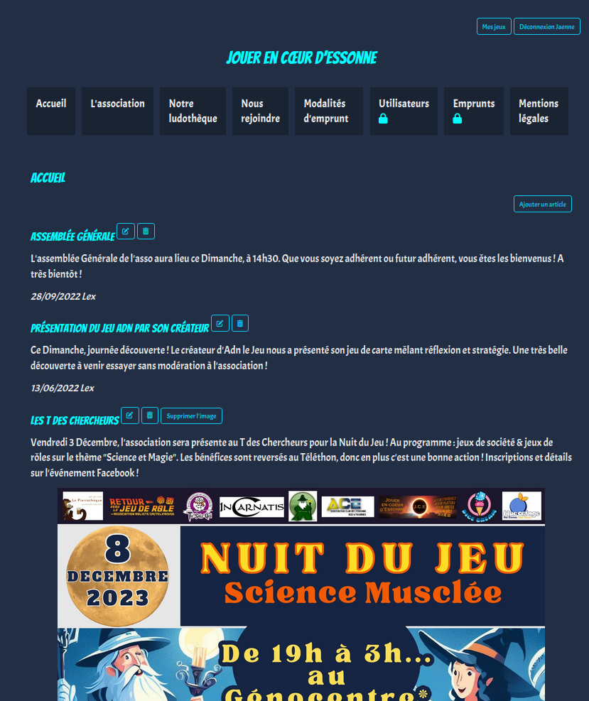
Rendu final sur PC
http://www.jouerencoeurdessonne.fr
<numéro>

Slide 24
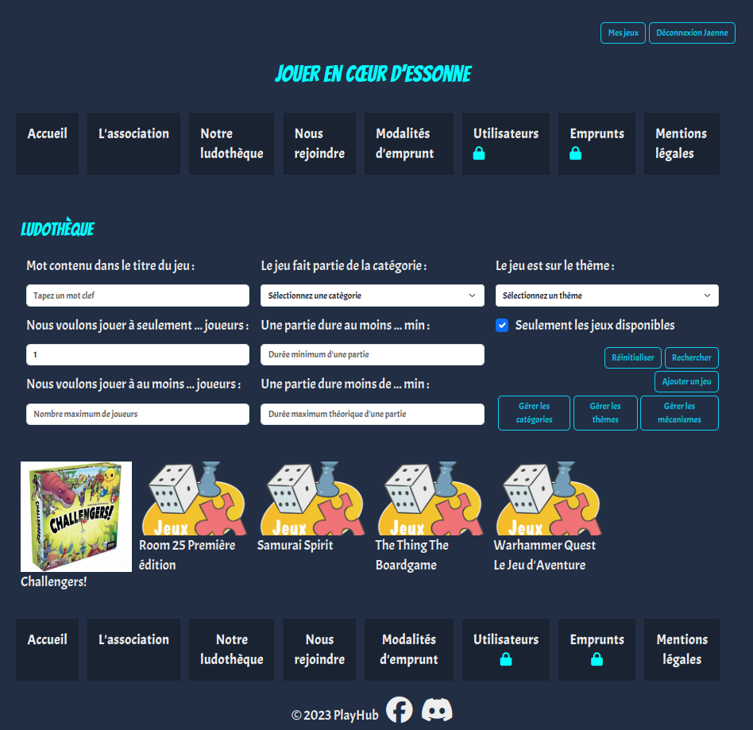
http://www.jouerencoeurdessonne.fr/ludotheque
<numéro>

Slide 25
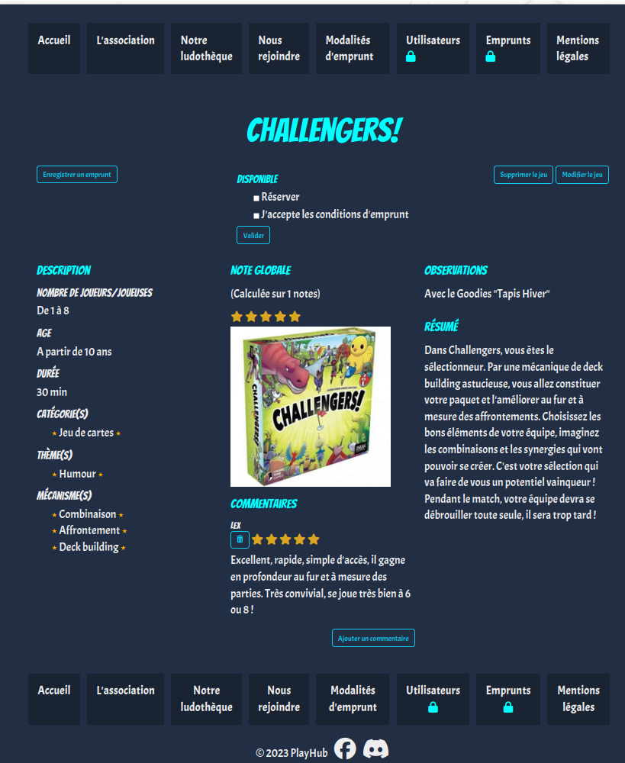
http://www.jouerencoeurdessonne.fr/details/8
<numéro>

Slide 26
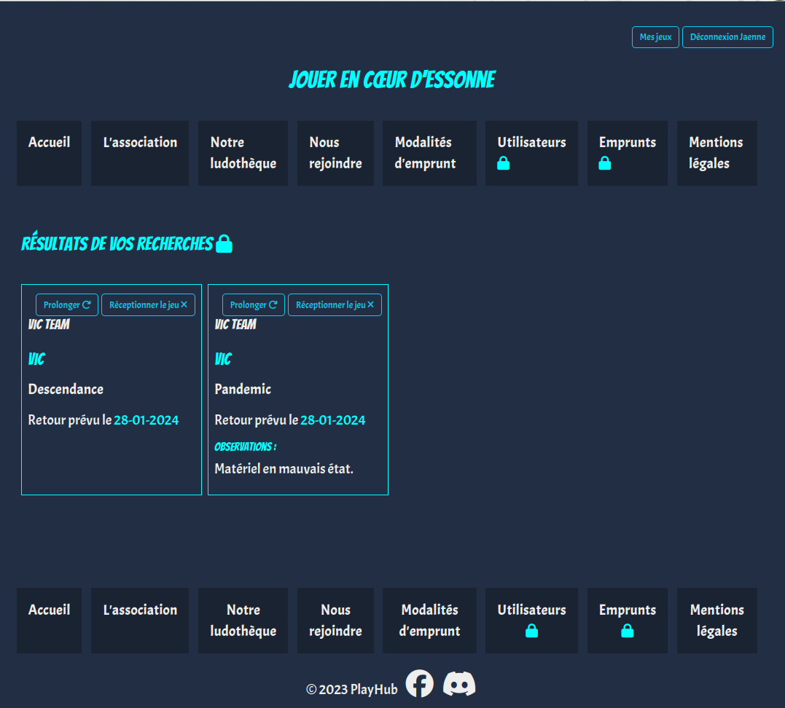
http://www.jouerencoeurdessonne.fr/admin/emprunts/voir_tous?keyWordName=&keyWordTitle=an
<numéro>
<numéro>

Slide 27
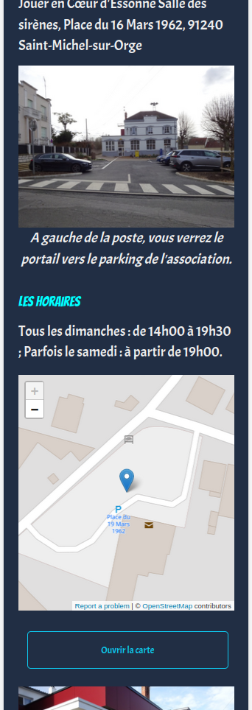
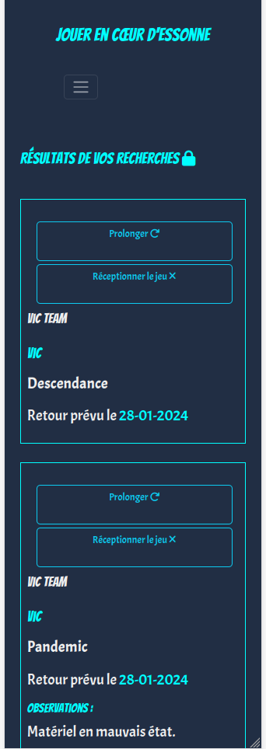
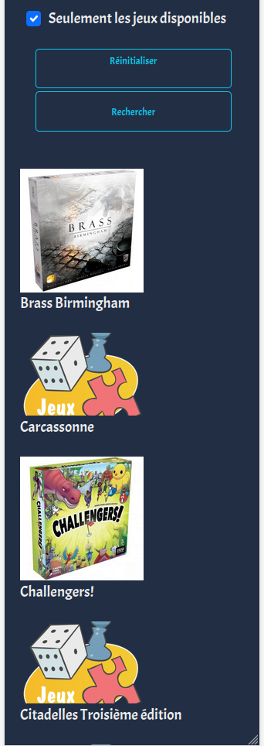
Rendu final sur téléphone
<numéro>

Slide 28
Planning rétrospectif
Semaine 1 : analyse et conception
Semaine 2 : analyse et conception, création des entités et relations
Semaine 3 : configuration, rechercher un jeu, vitrine, correction des données
Semaine 4 : correction des données, authentification, fonctionnalité principale, accés selon les rôles, sécurité
Semaine 5 : gérer les utilisateurs, gérer les jeux, modération, confort d’utilisation
Semaine 6 : gérer le contenu, optimisation des requêtes, prolonger un emprunt
Semaine 7 : Gestion des images et CSS, ajout de fonctionnalités oubliées
Semaine 8 : Mise en ligne, modifications, correction des bugs
<numéro>

Slide 29


Conclusion
Page 35
Prévoir du temps pour l’imprévu
Retours réguliers
Echanger avec les collègues
Prendre des notes
Faire des commit réguliers bien commentés
Bugs en prod / bugs en dév
Comprendre l’anglais technique
Métier passion
Poursuite en CDA
29
<numéro>

Slide 30
Questions/Réponses
<numéro>

Slide 31
Liens
http://www.jouerencoeurdessonne.fr/
https://le-cercle-des-investigateurs.github.io/
https://laurie-boissay.github.io/
https://github.com/laurie-boissay/rapports
https://www.thingiverse.com/jaenne/designs
ssh jouerer@ssh.cluster030.hosting.ovh.net
laurie.boissay2023@campus-eni.fr
laurie.boissay@laposte.net
test@exemple.com
<numéro>

